Slide 1
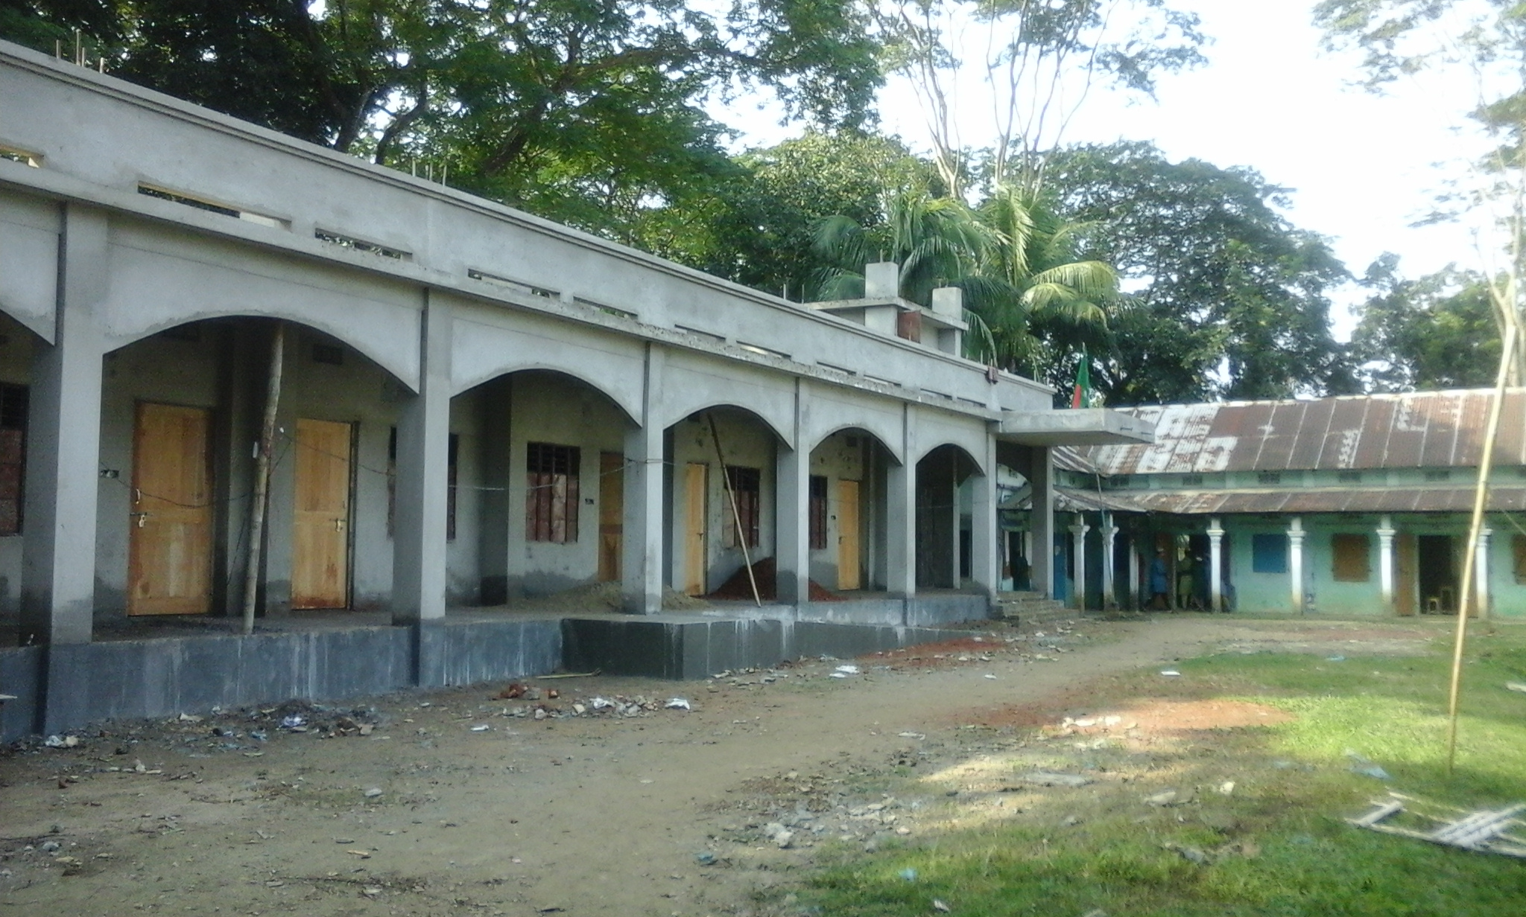
আসসালামু আলাইকুম ওয়া রাহমাতুল্লাহ
স্বাগতম
সোনামনিরা
সবাইকে
মঙ্গলবার, 03 মার্চ 2020
10:23:32 PM
মাওলানা সেলিম হোসাইন সহকারি মৌলভি সিংচাপইড় আলিম মাদ্রাসা।
Page no.1

Slide 2
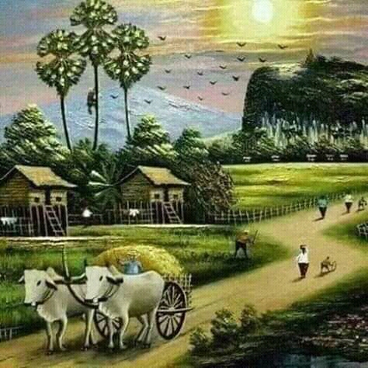
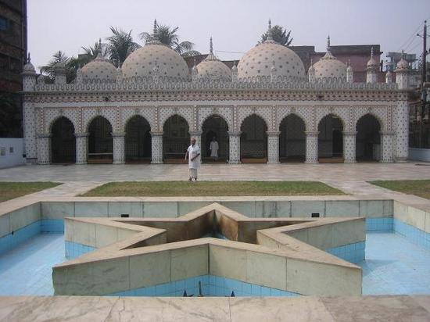
শিক্ষক পরিচিতি
মোঃ সেলিম হোসাইন
সহকারী মৌলভি
সিংচাপইড় ইসলামিয়া আলিম মাদ্রাসা
ছাতক, সু্নামগঞ্জ
ই মেইলঃ salimhossainsp@gmail.com
মোবাইল০১৭১২৩৯৭৯০৯/০১৭২৬৯৮৩৭৯৬
মঙ্গলবার, 03 মার্চ 2020
11:25:34 PM
মাওলানা সেলিম হোসাইন সহকারি মৌলভি সিংচাপইড় আলিম মাদ্রাসা।
Page no.2

Slide 3
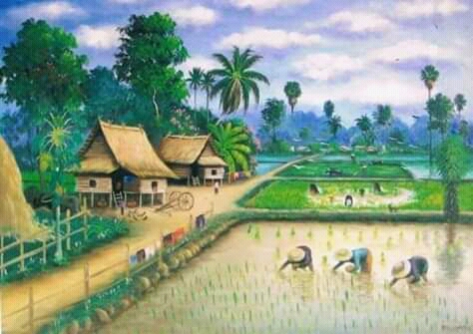
পাঠ পরিচিতি
বিষয়- বাংলা সাহিত্য
শ্রেণি- তৃতীয়
শিরনামঃ আমাদের গ্রাম
পাঠ্যাংশঃ আমাদের গ্রাম ......নানান ফুল ফুটে।
সময়- ৪৫ মিনিট
তারিখঃ মঙ্গলবার, 03 মার্চ 2020
মঙ্গলবার, 03 মার্চ 2020
11:28:15 PM
মাওলানা সেলিম হোসাইন সহকারি মৌলভি সিংচাপইড় আলিম মাদ্রাসা।
Page no.3

Slide 4

শিখণফল
পাঠ শেষে শিক্ষার্থীরা-.....................
কবিতা মুখস্ত করে বলতে পারবে।
কবিতা মুখস্ত করে লিখতে পারবে।
নতুন শব্দ বলতে পারবে।
মঙ্গলবার, 03 মার্চ 2020
11:52:31 PM
মাওলানা সেলিম হোসাইন সহকারি মৌলভি সিংচাপইড় আলিম মাদ্রাসা।
Page no.4

Slide 5
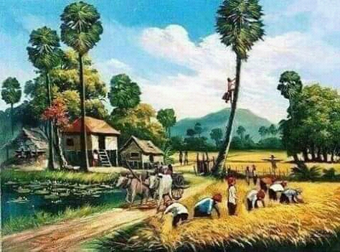
আমাদের গ্রাম
বন্দে আলী মিঞা
মঙ্গলবার, 03 মার্চ 2020
11:49:17 PM
মাওলানা সেলিম হোসাইন সহকারি মৌলভি সিংচাপইড় আলিম মাদ্রাসা।
Page no.5

Slide 6
আমাদের ছোট গাঁয়ে ছোট ছোট ঘর
থাকি সেথা সবে মিলে নাহি কেহ পর।
মঙ্গলবার, 03 মার্চ 2020
10:23:33 PM
মাওলানা সেলিম হোসাইন সহকারি মৌলভি সিংচাপইড় আলিম মাদ্রাসা।
Page no.6

Slide 7
পাড়ার সকল ছেলে মোরা ভাই ভাই
এক সাথে খেলি আর পাঠশালে যাই।
মঙ্গলবার, 03 মার্চ 2020
10:23:33 PM
মাওলানা সেলিম হোসাইন সহকারি মৌলভি সিংচাপইড় আলিম মাদ্রাসা।
Page no.7

Slide 8
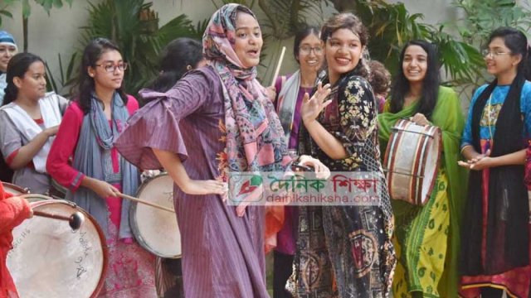
হিংসা ও মারামারি কভু নাহি করি,
পিতা-মাতা গুরুজনে সদা মোরা ডরি।
মঙ্গলবার, 03 মার্চ 2020
10:23:33 PM
মাওলানা সেলিম হোসাইন সহকারি মৌলভি সিংচাপইড় আলিম মাদ্রাসা।
Page no.8

Slide 9
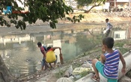
আমাদের ছোট গ্রাম মায়ের সমান,
আলো দিয়ে বায়ু দিয়ে বাচাইছে প্রাণ।
মঙ্গলবার, 03 মার্চ 2020
10:23:33 PM
মাওলানা সেলিম হোসাইন সহকারি মৌলভি সিংচাপইড় আলিম মাদ্রাসা।
Page no.9

Slide 10
মাঠ ভরা ধান তার জল ভরা দিঘি,
চাঁদের কিরন লেগে করে ঝিকিমিকি।
আম গাছ জাম গাছ বাঁশ ঝাড় যেন,
মিলিমিসে আছে ওরা আত্মিয় হেন।
সকালে সোনার রবি পুর্বদিকে উঠে,
পাখি ডাকে বায়ু বয় নানা ফুল ফুটে।
মঙ্গলবার, 03 মার্চ 2020
10:23:33 PM
মাওলানা সেলিম হোসাইন সহকারি মৌলভি সিংচাপইড় আলিম মাদ্রাসা।
Page no.10

Slide 11
শিক্ষার্থীদের আবৃত্তি
(দলে ও একক)
আমাদের গ্রাম
বন্দে আলী মিঞা
আমাদের ছোট গাঁয়ে ছোট ছোট ঘর
থাকি সেথা সবে মিলে নাহি কেহ পর।
পাড়ার সকল ছেলে মোরা ভাই ভাই
এক সাথে খেলি আর পাঠশালে যাই।
হিংসা ও মারামারি কভু নাহি করি,
পিতা-মাতা গুরুজনে সদা মোরা ডরি।
আমাদের ছোট গ্রাম মায়ের সমান,
আলো দিয়ে বায়ু দিয়ে বাঁচাইছে প্রাণ।
মাঠ ভরা ধান আর জলভরা দিঘি,
চাঁদের কিরণ লেগে করে ঝিকিমিকি।
আম গাছ জাম গাছ বাঁশ ঝাড় যেন,
মিলে মিশে আছে ওরা আত্মীয় হেন।
সকালে সোনার রবি পুব দিকে ওঠে,
পাখি ডাকে, বায়ু বয়, নানা ফুল ফোটে।
মঙ্গলবার, 03 মার্চ 2020
10:23:33 PM
মাওলানা সেলিম হোসাইন সহকারি মৌলভি সিংচাপইড় আলিম মাদ্রাসা।
Page no.11

Slide 12
শব্দার্থ লিখঃ
সেথা
পাঠশালা
কিরণে
আত্মীয়
হেন
সেখানে
বিদ্যালয়
আলো
আপনজন
এরুপ, এরকম
মঙ্গলবার, 03 মার্চ 2020
11:18:43 PM
মাওলানা সেলিম হোসাইন সহকারি মৌলভি সিংচাপইড় আলিম মাদ্রাসা।
Page no.12

Slide 13
ঘরের ভিতরের শব্দগুলোখালি জাইয়গায় বসিয়ে বাক্য তৈরি কর।
সেথা
পাঠশালা
কিরণে
আত্মীয়
হেন
সেথা
সেথা
কিরণে
সেথা পাঠশালা কিরণে আত্মীয় হেন
ক। ছুটিতে আমরা ……...……স্বজনের বাজড়িতে বেড়াতে যাই।
খ। সেকালে শিশুদের পড়ার জন্য ……...ছিল।
গ। থাকি ………সবে মিলে নাহি কেহ পর।
ঘ। এ…………কাজ করতে নেই।
ঙ। চাঁদের …………চারদিক আলোকিত।
মঙ্গলবার, 03 মার্চ 2020
10:23:34 PM
মাওলানা সেলিম হোসাইন সহকারি মৌলভি সিংচাপইড় আলিম মাদ্রাসা।
Page no.13

Slide 14
বাক্য তৈরিঃ
জলভরা -
মাঠভরা -
ঝিকিমিকি-
বাঁশঝাড় -
জল ভরা দিঘি,
মাঠ ভরা ধান তার
করে ঝিকিমিকি
বাঁশঝাড় যেন
মঙ্গলবার, 03 মার্চ 2020
11:12:20 PM
মাওলানা সেলিম হোসাইন সহকারি মৌলভি সিংচাপইড় আলিম মাদ্রাসা।
Page no.14

Slide 15
এক শব্দের অনেক অর্থ জেনে নেই
চাঁদ - চন্দ্র, শশী, সুধাকর।
রবি - সূর্য, দিনমণি, দিবাকর।
বায়ু - বাতাস, হাওয়া, সমির।
মঙ্গলবার, 03 মার্চ 2020
11:01:03 PM
মাওলানা সেলিম হোসাইন সহকারি মৌলভি সিংচাপইড় আলিম মাদ্রাসা।
Page no.15

Slide 16
ঠিক উত্তরটি বাছাই করে লিখি।
ক। পাড়ার সকল ছেলে একসঙ্গে কী করে?
১। মাছ ধরে ২। বাজারে যায়
৩। বেড়াতে যায় ৪। খেলাধুলা করে।
খ। সকালে সোনার রবি কোন দিকে ওঠে ?
১। পশ্চিম ২। উত্তর
৩। পূর্ব ৪। দক্ষিন ।
গ।গ্রামকে মায়ের সমান বলা হয়েছে কেন?
১। সবাই মিলেমিশে থাকে ২। সবাইকে মায়া মমতা দেয়
৩। সব গাছ আত্মীয়ের মতো ৪। সবকিছু মিলে গ্রামটি সু্নদর
মঙ্গলবার, 03 মার্চ 2020
10:23:37 PM
মাওলানা সেলিম হোসাইন সহকারি মৌলভি সিংচাপইড় আলিম মাদ্রাসা।
Page no.16

Slide 17
মুল্যায়ন
প্রশ্নগু্লোর উত্তর লিখ।
১। গ্রামের ঘরগু্লো দেখতে কেমন?
২। গ্রামের লোকজন কিভাবে থাকে?
৩। ছেলেমেয়েরা এক সাথে কোথায় যায়?
৪। গ্রামের গাছপালা দেখলে কী মনে হয়?
৫। সকালে গাঁয়ে কী কী ঘটে?
মঙ্গলবার, 03 মার্চ 2020
10:47:28 PM
মাওলানা সেলিম হোসাইন সহকারি মৌলভি সিংচাপইড় আলিম মাদ্রাসা।
Page no.17

Slide 18
প্রশ্নগু্লোর উত্তর মিলাও
১। গায়ের ঘরগু্লো দেখতে সুন্দর ও ছোট ছোট।
২। সেখানে লোকজন মিলেমিশে থাকে।
৩। ছেলেমেইয়েরা এক সাথে পাঠশালায় ও খেলতে যায়।
৪। আত্মীয়ের মতো।
৫। সকালে গাঁয়ে পাখি ডাকে,বায়ু বয়,নানা ফু্ল ফোটে।
মঙ্গলবার, 03 মার্চ 2020
10:23:37 PM
মাওলানা সেলিম হোসাইন সহকারি মৌলভি সিংচাপইড় আলিম মাদ্রাসা।
Page no.18

Slide 19
বাড়ির কাজ
আমার গ্রাম সম্পর্কে পাঁছটি বাক্য খাতায় লিখে আনবেন।
মঙ্গলবার, 03 মার্চ 2020
10:23:37 PM
মাওলানা সেলিম হোসাইন সহকারি মৌলভি সিংচাপইড় আলিম মাদ্রাসা।
Page no.19

Slide 20
সোনামনিরা সবাইকে
স্বাগতম
খোদা হাফিয
আসসালামু আলাইকুম
মঙ্গলবার, 03 মার্চ 2020
10:23:37 PM
মাওলানা সেলিম হোসাইন সহকারি মৌলভি সিংচাপইড় আলিম মাদ্রাসা।
Page no.20

